Slide 1
TVORBA príbehov v počítačových hrách
Tomáš Bakoš
Školiteľ: RNDr. Jozef Šiška, PhD.

Slide 2
Storytelling
Oblasť umelej inteligencie
Od jednoduchých zápletiek po plnohodnotné príbehy
Aplikácia na počítačové hry

Slide 3
Cieľ
Navrhnúť a implementovať systém pre tvorbu zaujímavých zápletiek (cieľov) v dobrodružných hrách.

Slide 4
Postup
Dobrodružná textová hra
Reprezentácia sveta (generovaná náhodne) a akcií
Naplánovanie príbehu
Ohodnotenie príbehu
Výber najlepšie ohodnoteného príbehu

Slide 5
Dobrodružná Textová hra
Ovládanie pomocou jednoduchých príkazov
Nenáročnosť na implementáciu
Sústredenie sa na tvorbu príbehu
Prostriedok na sprostredkovanie príbehu
Zabezpečuje interaktivitu

Slide 6
Reprezentácia Sveta
Svet je zložený z herných objektov
Svet je popísaný vlastnosťami herných objektov
Herné objekty načítavané zo súboru
Hodnoty vlastností generované náhodne

Slide 7
akcie
Umožňujú meniť herný svet
Skladajú sa z predpokladov a dôsledkov
Reprezentované ako objekty

Slide 8
Plánovanie
Pomocou stavov a akcií
Umožňuje vytvoriť príbeh
Každá akcia má svoju cenu
A* prehľadávanie

Slide 9
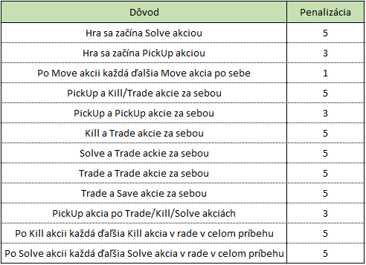
Ohodnocovanie Príbehu
Základ 100 bodov
Za každú nevhodnú vlastnosť mínus príslušný počet bodov
Vyberie sa najlepšie ohodnotený

Slide 10

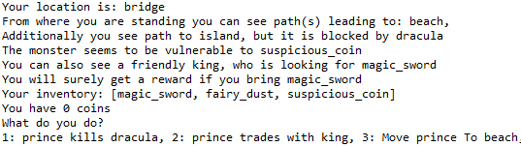
Aplikácia
Tri hlavné funkcionality
Ovládanie zadaním čísla prislúchajúceho ku príkazu

Slide 11
Príbeh
Princ a unesená princezná
Princ rieši problémy, aby zachránil princeznú
Priebeh náhodne generovaný

Slide 12
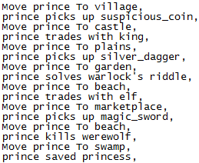
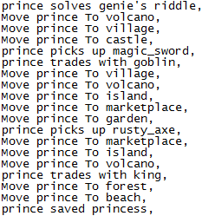
Výsledný príbeh
Dobrý príbeh
Zlý príbeh

Slide 13
Ďakujem za pozornosť

Slide 14
Otázky
V súvislosti s ďalším vylepšovaním aplikácie ako jednu z možností uvádzate lepšiu heuristiku pre plánovanie. Mohli by ste to viac rozvinúť?

Slide 15
Heuristika pre Plánovanie
Rýchlosť plánovania
Dĺžka príbehu

Slide 16
Otázky
Aké ďalšie vylepšenia (vo vyhodnocovaní príbehu, prípadne generovaní sveta), ktoré by zvýšili kvalitu / zaujímavosť výsledných zápletiek, by ste si vedeli predstaviť?

Slide 17
Vylepšenia Príbehu
Viac zápletiek
Zložitejšie zápletky
Nadväznosť zápletiek (záleží na rozhodnutí)

